Slide 1
Uma Abordagem Alternativa Baseada em Redes Neurais Artificiais para Estudar Liberação Controlada de Fármacos
Artigo de MARCUS A.A. REIS, RUBE´N D. SINISTERRA e JADSON C. BELCHIOR apresentado por Cláudio Almeida

Slide 2
Introdução

Slide 3
Liberação Controlada de Fármacos
Base da terapia moderna
Análise complexa devido ao grande número de variáveis
Abordagem matemática indisponível
Modelos existentes limitados
Método dos quadrados mínimos não aconselhável para problemas lineares
Transformações de Kummer
Redes Neurais Artificais (RNAs)
Generalização de relacionamento entre variáveis dependentes e independentes
Notes:
Multicomponent transport processes, different kinds of matrices, composition, device geometries, drug loading, saturation solubility in the matrix, diffusion, swelling, polymer dissolution, and erosion.
Covering all the possible chemical and physical processes
Based on the solution of Fick’s second law of diffusion. All data points are treated with equal weight.
A lei de Fick é uma lei quantitativa na forma de equação diferencial que descreve diversos casos de difusão de matéria ou energia em um meio no qual inicialmente não existe equilíbrio químico ou térmico. O Método dos Quadrados Mínimos, ou Quadrados Mínimos Ordinários (MQO) ou OLS (do inglês Ordinary Least Squares) é uma técnica de otimização matemática que procura encontrar o melhor ajuste para um conjunto de dados tentando minimizar a soma dos quadrados das diferenças entre o valor estimado e os dados observados (tais diferenças são chamadas resíduos) In general, as the number of parameters dependence increases, the solution based on least-squares fitting becomes more complex.
A significant difference between the neural network model and least-squares methods is that ANNs can generalize the relationship between independent and dependent variables without specific mathematical functions.

Slide 4
Teórico

Slide 5
Variáveis do problema
Coeficiente de Difusão (D)
Coeficiente de Solubilidade Saturada (C_{s})
Carga de Fármaco (A)
Altura da pílula (h)
Notes:
Na física, o coeficiente de difusão ou difusividade de massa é um valor que representa a facilidade com que cada soluto em particular se move em um solvente determinado.
É a medida da capacidade que um soluto possui de se dissolver numa quantidade-padrão de um solvente, em determinadas condições de temperatura e pressão. Em outras palavras, é a quantidade máxima que pode ser dissolvida de soluto numa dada quantidade de solvente, a uma determinada temperatura e pressão
The ratio of the active drug to the total contents of the dose.

Slide 6



Modelo Matemático
Equação de difusão da pílula
Onde
D é o Coeficiente de Difusão
C é a concentração em determinado momento
0 ≤ r ≤ a (raio)
-l ≤ z ≤ l (largura)
Modelo alternativo

Slide 7
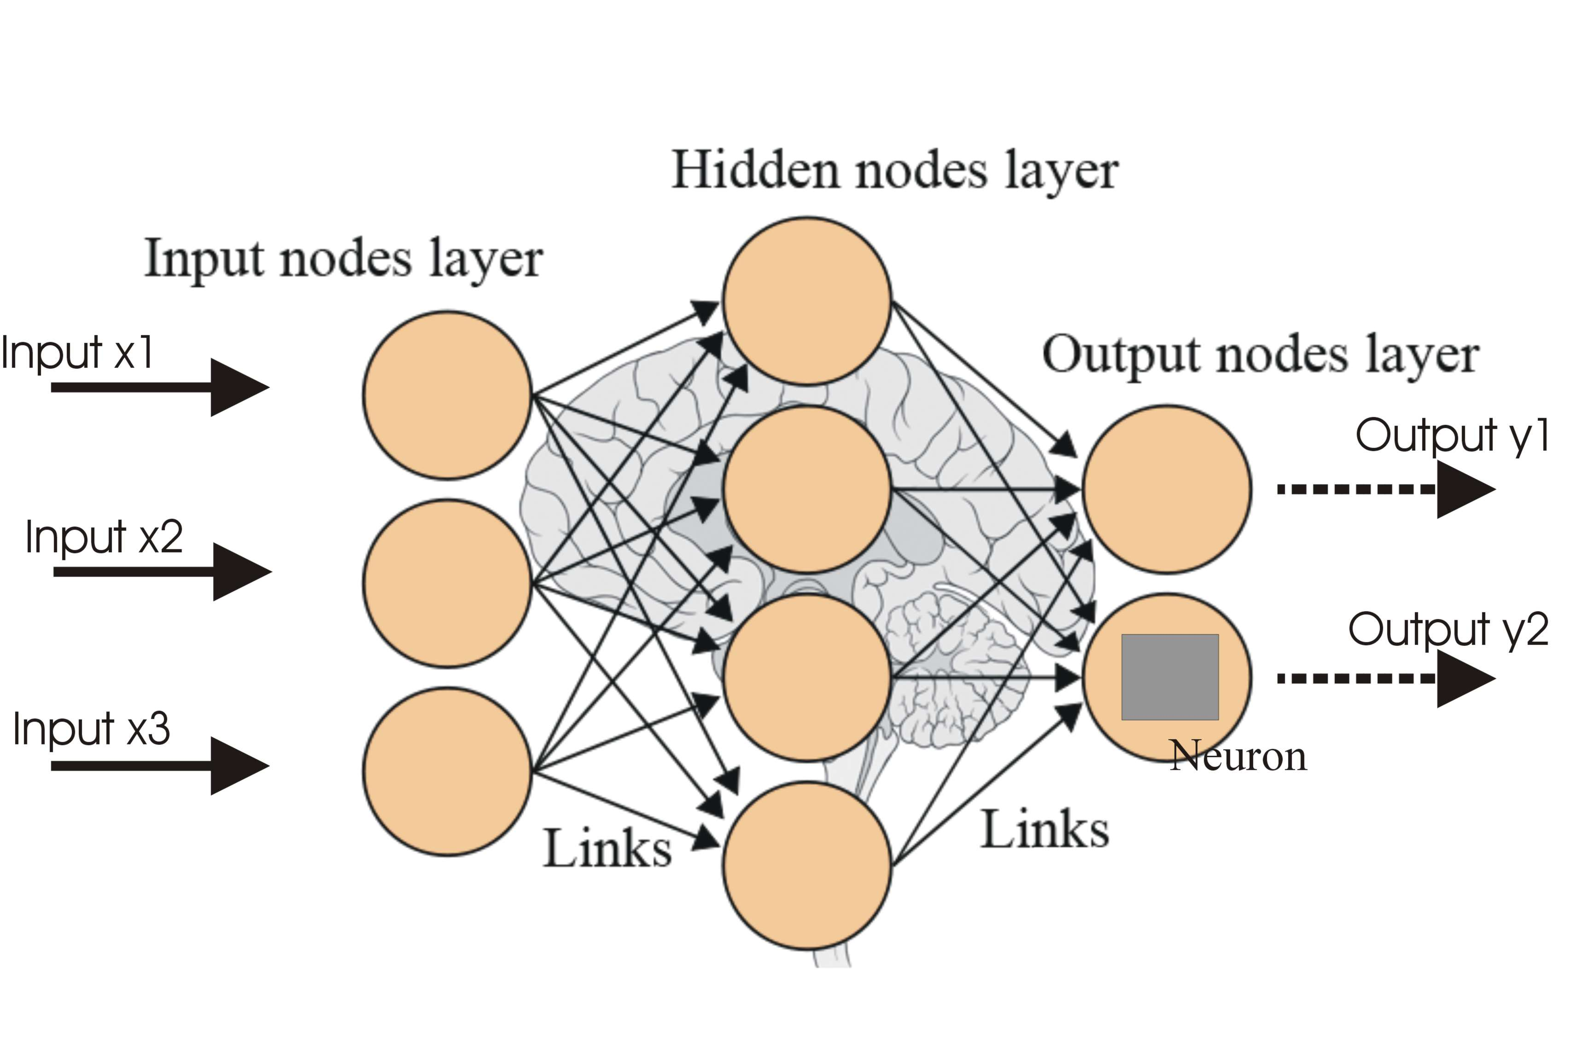
Rede NEURAL Artifical (RNA) dEFINIÇÃO
Notes:
These weights are fitted to minimize the exact answer (experimental data or model calculations) against the neural network result.

Slide 8


Rede NEURAL Artifical (RNA) sAÍDAS
Erro entre as variáveis observadas (y_{j}) e os dados modelo (out^{l}_{j})
Onde
(out^{l}_{j}) é a função dos pesos
n é o total de dados observados
l especifica a resposta na camada atual
A saída do neurônio (out^{l}_{j}) é calculada como
Onde
m é o número de neurônios na camada anterior (l – 1)
f é a função de transferência
w_{ji} são os pesos que conectam os neurônios

Slide 9

Rede NEURAL Artifical (RNA) peSOS
Correção de pesos
Onde
Δw^{l}_{ji} correção do peso entre o j-ésimo elemento na l-ésima camada e o i-ésimo elemento na camada anterior
Out^{l-1}_{j} contem o resultado da saída da camada l - 1
l especifica a resposta na camada atual
η taxa de aprendizagem
μ constante de momento

Slide 10
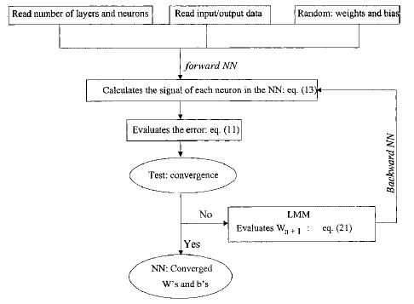
Rede NEURAL Artifical (RNA) fLUXOGRAMA

Slide 11
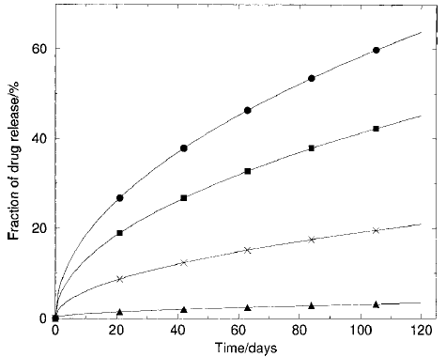
Rede neural Artificial (RNA) Treinamento
Notes:
Four different drug fraction released used during the training procedure. Symbols are: black dots (D¼4.82105 cm2 days1, Cs¼40.0 mg cm3, A¼
133.1 mg cm3 and h¼0.170 cm), black squares (D¼2.41105 cm2 days1, Cs¼29.3 mg cm3, A¼ 100.5 mg cm3 and h¼0.168 cm), X (D¼0.803
105 cm2 days1, Cs¼9.3 mg cm3, A¼54.5 mg cm3 and h¼0.166 cm), and black triangles (D¼0.042 107 cm2 h1, Cs¼2.7 mg cm3, A¼33.3 mg cm3 and
h¼0.164 cm).

Slide 12
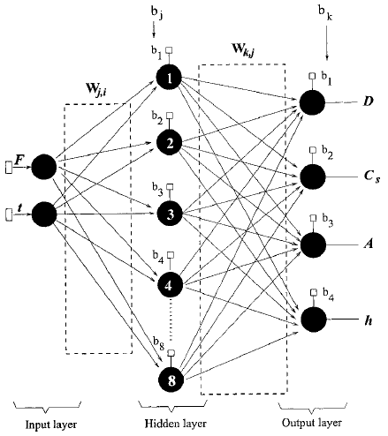
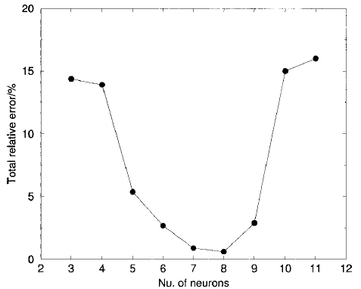
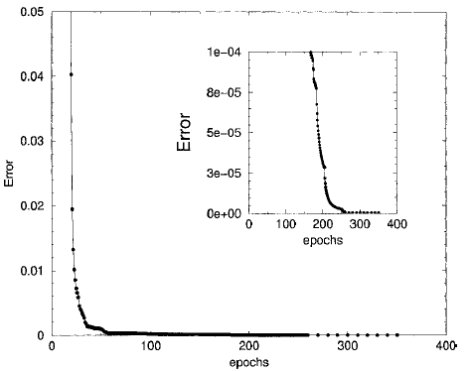
REDE NEURAL ARTIFICAL implantação
Notes:
However, the neural network has limitations, and one problem is how to define the initial conditions and the number of neurons in the intermediary layer.
In general, the network results may be unconverged before the ideal number of layers and neurons is determined. On the other hand, adding more neurons one can expect an overfitting in the neural network.

Slide 13
RESULTADOS

Slide 14
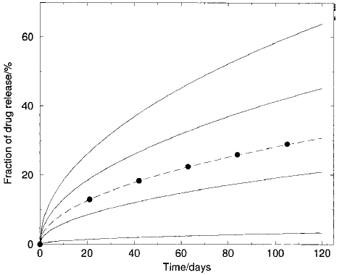

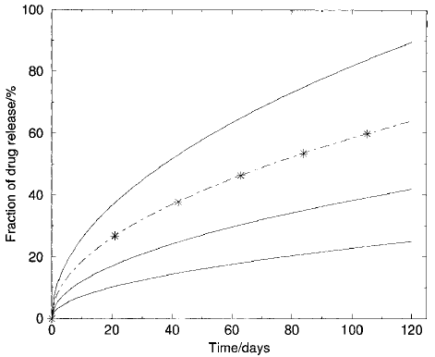
Liberação de hidrocortisona
E_{D} = 0,9%
E_{Cs} = 0,4%
E_{A} = 0,7%
E_{h} = 0,2%
Notes:
The predicted data (black dots) compared with the exact release (long-dashed line) for the ideal parameters (Dideal¼1.35 cm2 days1, Csideal¼16.2 mg
cm3, Aideal¼70.0 mg cm3 and hideal¼0.167 cm). The individual relative error is 0.9% (D), 0.4% (Cs), 0.7% (A) and 0.2% (h). The other releases are those shown in
Figure 2 and correspond to the parameters given in Table 1.
Experimental data (long-dashed line) for the hydrocortisone system (taken from ref. 2) and symbols (stars) are the neural network results with the parameters D¼4.84105 cm2 days1, Cs¼39.6 mg cm3, A¼133.3 mg cm3 and h¼0.1699 cm (see Table 2 for the experimental data). The other releases were simulated using eq. (10) and the parameters given in Table 2 which were used to train the ANN.

Slide 15
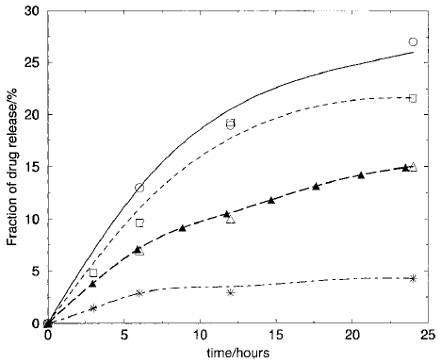
Liberação de butirato de ródio (II)
E_{D} = 0,6%
E_{Cs} = 0,4%
E_{A} = 0,7%
Notes:
Rhodium (II) butyrate release profiles for four different drug loading. The open symbols are circles (5%), squares (7.5%), triangles (10%) and stars (12.5%). The lines are fitted data and the black triangles with the thick long-dashed line are results calculated with parameters determined by the neural network: D¼6.45106 cm2 h1, Cs¼123.3 mg cm3, and A¼127.0 mg cm3.

Slide 16
CONCLUSÃO

Slide 17
Rede neural artificial (RNA)
Metodologia complementar
Erro < 1%
Redução do número de experimentos
Experiências com dados reais já em desenvolvimento

